Slide 1
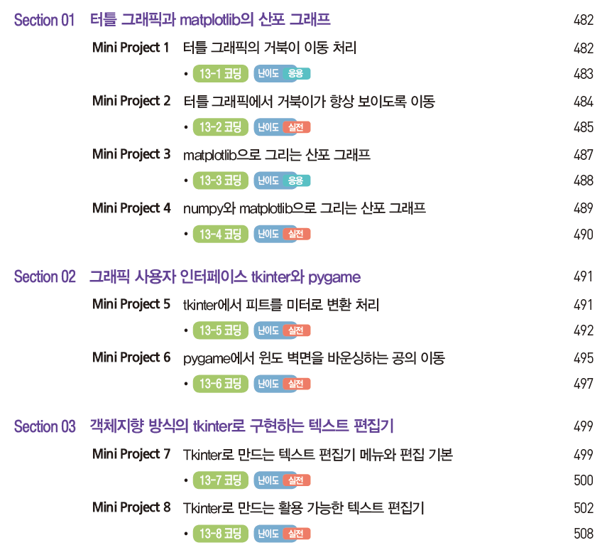
파이썬으로 배우는 누구나 코딩

Slide 3
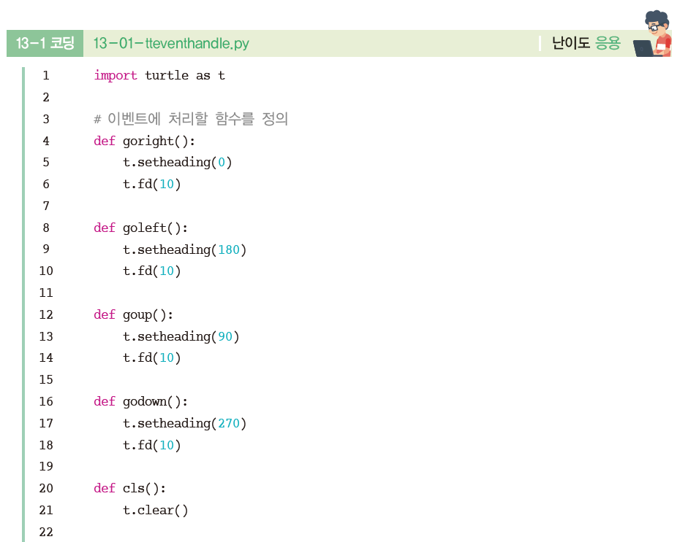
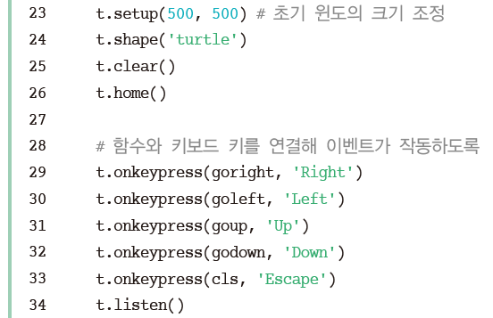
Mini Project 1: 터틀 그래픽의 거북이 이동 처리
함수 goright( )
오른쪽 화살표 'Right’를 누를때 오른쪽으로 10을 이동
이벤트 처리
함수인 onkeypress(fun, key)로 위에서 정의한 함수 goright와 키 'Right’를 연결
이벤트가 작동할 수 있도록 터틀 t의 함수인 listen( )을 호출

Slide 4
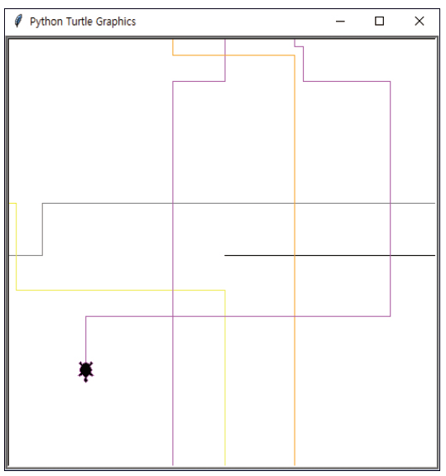
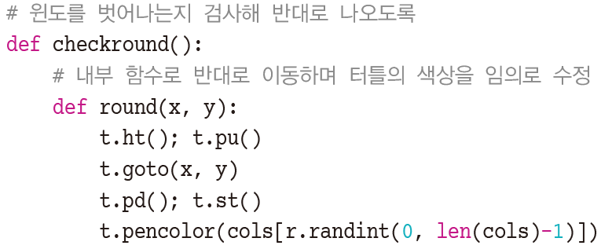
Mini Project 2: 터틀 그래픽에서 거북이가 항상 보이도록 이동(1)
거북이가 윈도를 벗어나면 반대로 돌아 나오도록 프로그램을 보완
거북이의 현재 좌표 필요, 이 좌표를 이용해 윈도를 벗어나면 반대 방향으로 나오도록
프로그램의 재미를 위해 반대로 돌아오면 거북이의 색상을 임의로 변경
checkround( ) 함수: 함수 내부의 함수
거북이가 윈도 영역을 벗어나는지의 여부를 파악
벗어났다면 반대 방향으로 돌아 나오도록 하는 기능을 수행
함수 내부에 정의된 내부 함수 round(x, y)
새 위치 x, y로 이동한 후 거북이의 색상을 주어진 색상 중 임의의 하나로 수정

Slide 5
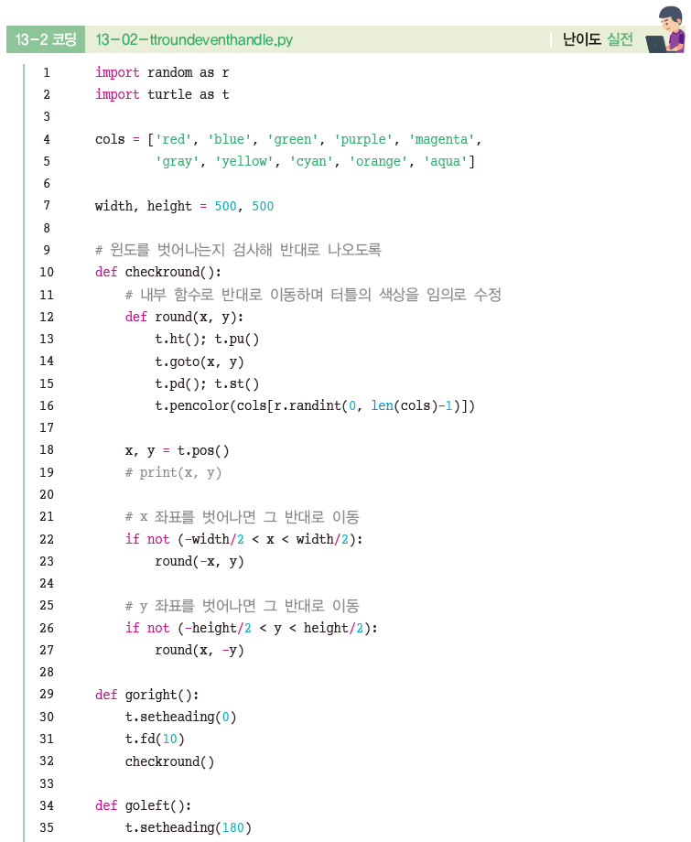
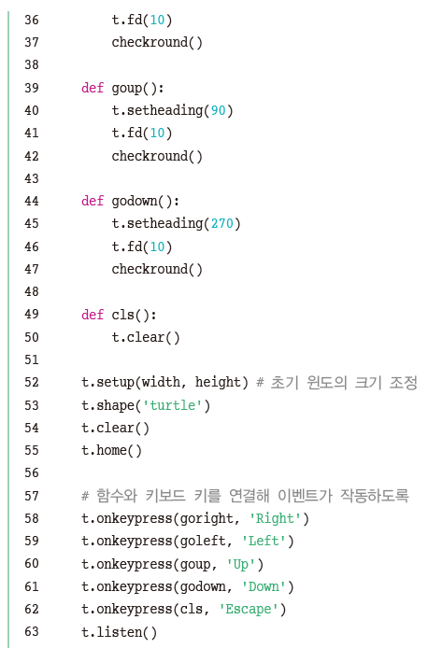
Mini Project 2: 터틀 그래픽에서 거북이가 항상 보이도록 이동(2)

Slide 6
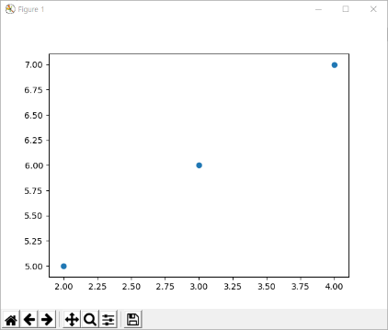
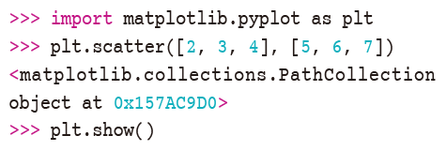
Mini Project 3: matplotlib으로 그리는 산포 그래프(1)
산포 그래프(scatter graph), scatter(x, y)
이산 값을 마커(marker)와 색상을 사용해 그리는 그래프
x는 마커는 기본적으로 원으로 표시

Slide 7
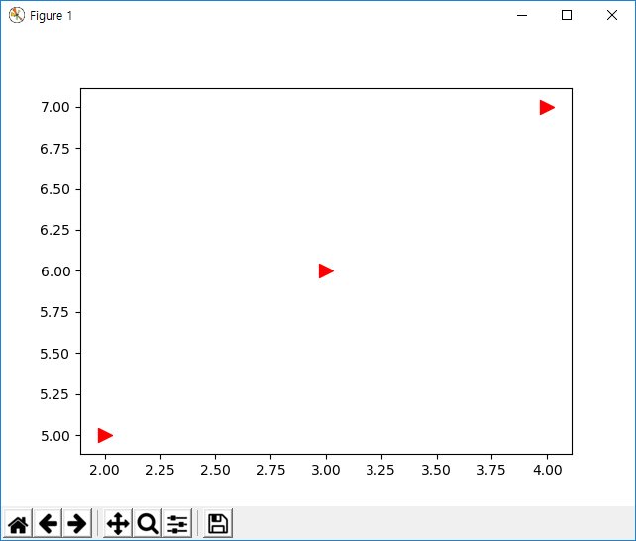
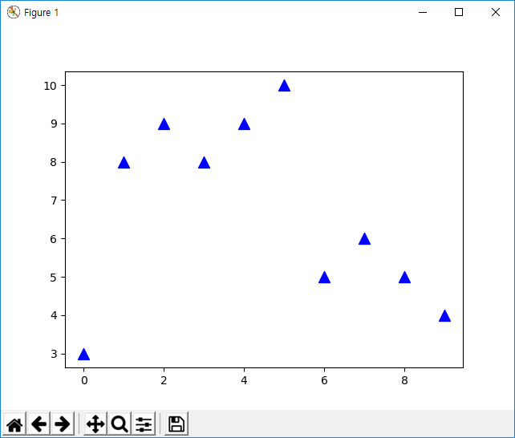
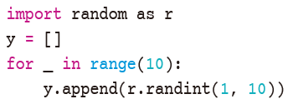
Mini Project 3: matplotlib으로 그리는 산포 그래프(2)
옵션인 s, c, marker를 지정
s는 크기, c는 색상, marker는 마커의 종류
x와 y값 리스트로 생성
x = list(range(10))
y는 1에서 10 사이의 임의의 수 값인 리스트

Slide 8
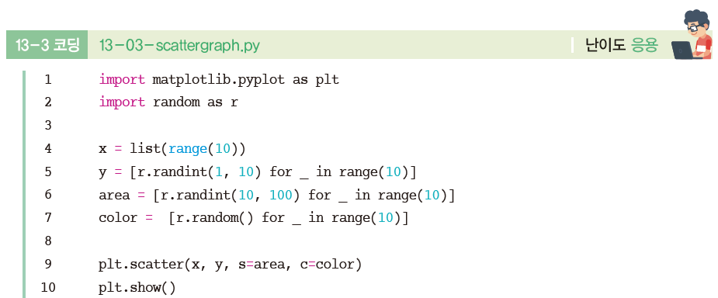
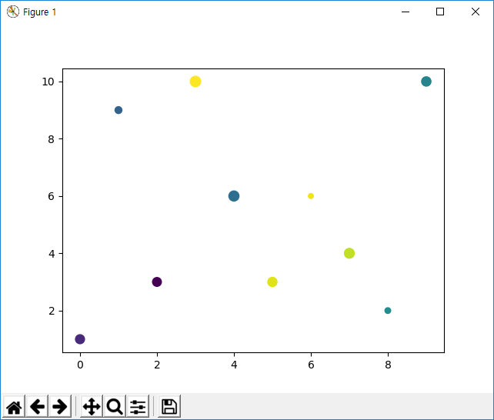
Mini Project 3: matplotlib으로 그리는 산포 그래프(3)

Slide 9
Mini Project 4: numpy와 matplotlib으로 그리는 산포 그래프(1)
arange(n)
0부터 n-1까지의 정수로 구성된 목록인 배열을 생성
random.randint(from, to, count)
정수 from에서 to까지의 난수 count개를 생성
random.rand(count)
0에서 1 미만의 실수 난수 count개를 생성

Slide 10
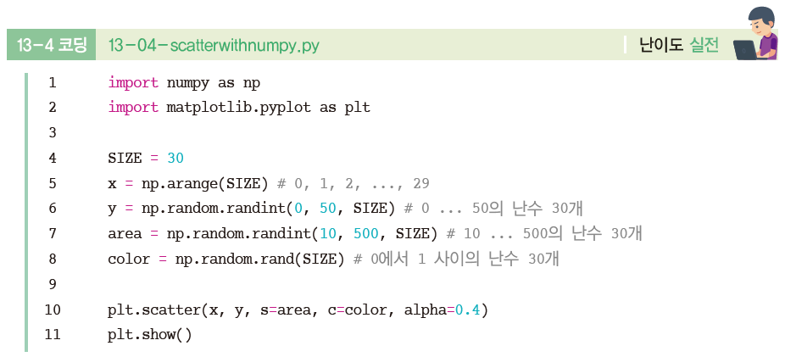
Mini Project 4: numpy와 matplotlib으로 그리는 산포 그래프(2)
키워드 인자 alpha
마커의 0에서 1 사이의 투명도를 지정
0은 완전 투명
1이면 완전 불투명

Slide 12
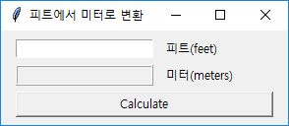
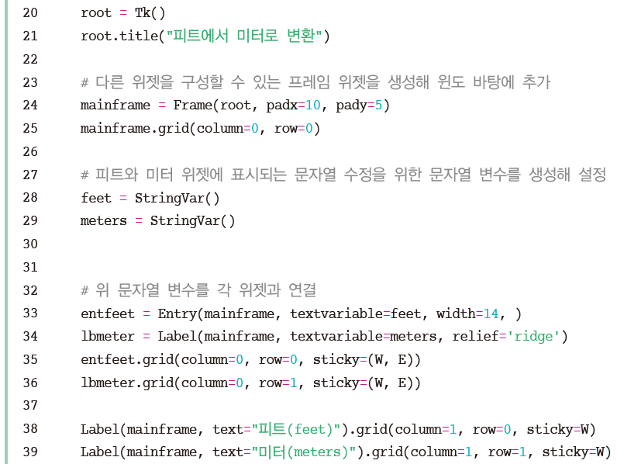
Mini Project 5: tkinter에서 피트를 미터로 변환 처리(1)
피트(feet)를 미터(meters)로 변환하는 프로그램
버튼 Calculate 클릭 이벤트 처리
엔트리에 입력된 피트를 미터로 변환해 미터 표시를 위한 레이블에 출력
위젯 구성의 프레임(frame)을 만들고 이 프레임을 윈도에 삽입
위젯 프레임은 여러 다른 위젯을 담기 위한 위젯으로 주로 사용
윈도 root를 부모로 Frame을 생성해 윈도 바탕에 배치
StringVar 변수를 정의
레이블이나 엔트리에 표시 글자를 가져오거나 반영
키워드 인자 textvariable에 feet를 연결
레이블 lbmeter에는 meters를 연결

Slide 13
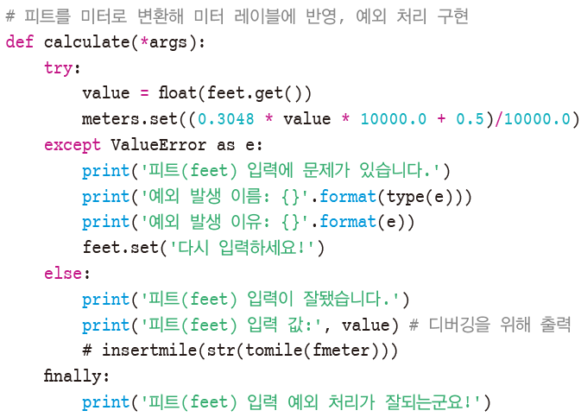
Mini Project 5: tkinter에서 피트를 미터로 변환 처리(2)
사용자 입력에서 발생할 수 있는 문제를 처리하기 위해 예외 처리
입력 값이 실수가 아니라면 ValueError 예외가 발생
프로그램 중단 없이 사용자에게 잘못을 알리고 다시 입력할 수 있도록
처리하기 위해서는 try except else finally 구문을 사용
for 구문에서 프레임의 함수 winfo_children( )
위젯에 포함돼 있는 하위 위젯들을 개별적으로 반환
위젯의 가로 세로 공간을 일괄적으로 지정

Slide 14
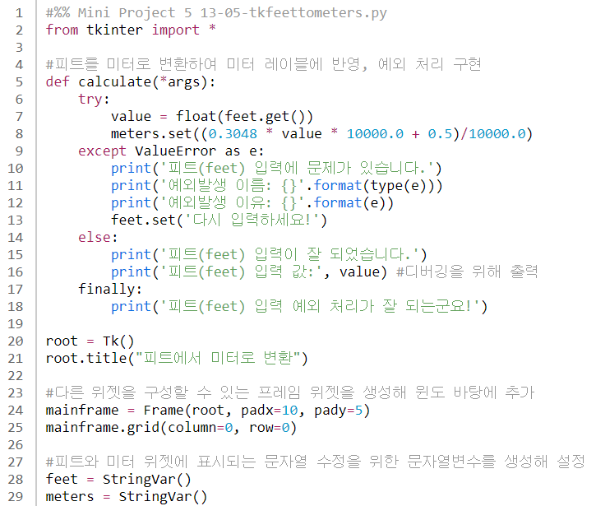
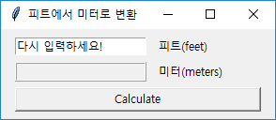
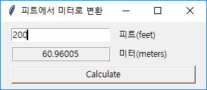
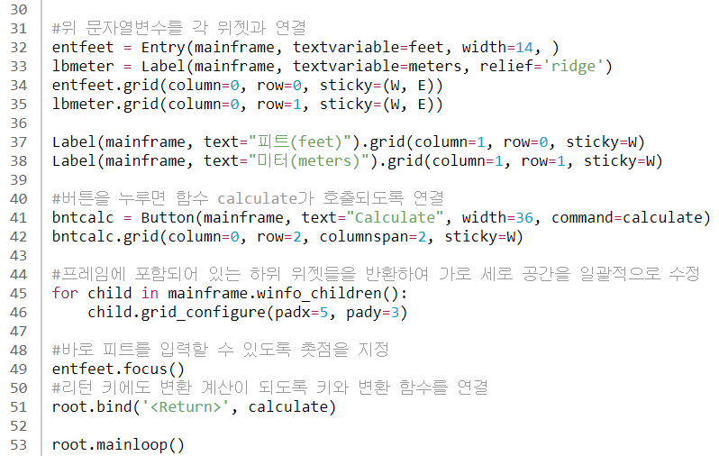
Mini Project 5: tkinter에서 피트를 미터로 변환 처리(3)

Slide 15
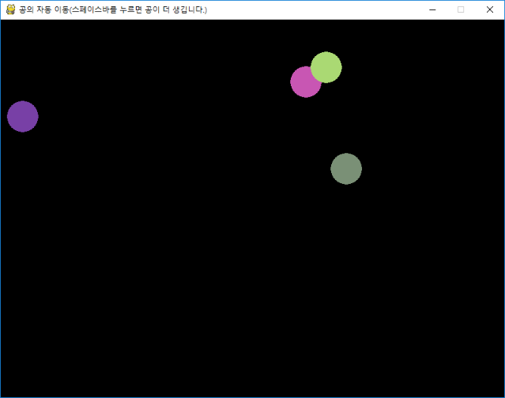
Mini Project 6: pygame에서 윈도 벽면을 바운싱하는 공의 이동(1)
Pygame에서 임의의 위치와 색상으로 만들어진 공이 임의의 진행 방향으로 이동하는 모습을 그리기
윈도 벽면을 만나면 자연스럽게 반발(bouncing)하도록
스페이스 바를 누르면 공이 하나 더 추가
추가되는 공은 크기는 같지만 위치나 색상, 이동 방향은 임의로 정함

Slide 16
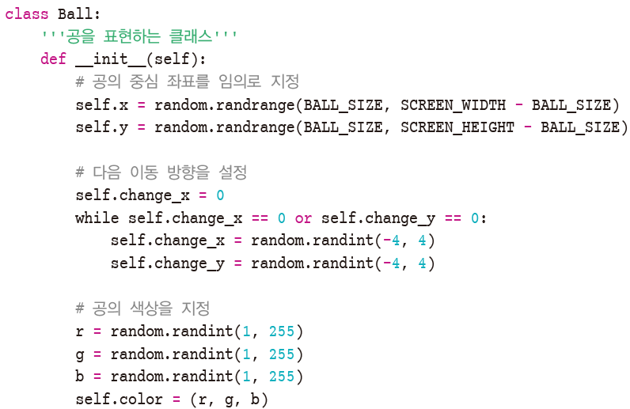
Mini Project 6: pygame에서 윈도 벽면을 바운싱하는 공의 이동(2)
클래스 Ball
공을 표현하는 클래스
인스턴스 속성으로는 좌푯값인 x, y
이동 방향의 거리인 change_x, change_y
색상인 color
초기화 함수에서 이러한 속성을 설정
BALL_SIZE는 공의 반지름으로 좌표 x, y는 원이 그려질 경우 윈도를 벗어나지 않도록 임의의 값을 지정
이동 방향 거리는 x축과 y축 모두 0이 지정되지 않도록 하며 (-2, 2) 중에 임의의 값을 지정
만일 이 값들이 커지면 이동 속도가 증가, 공의 색상도 임의로 지정

Slide 17
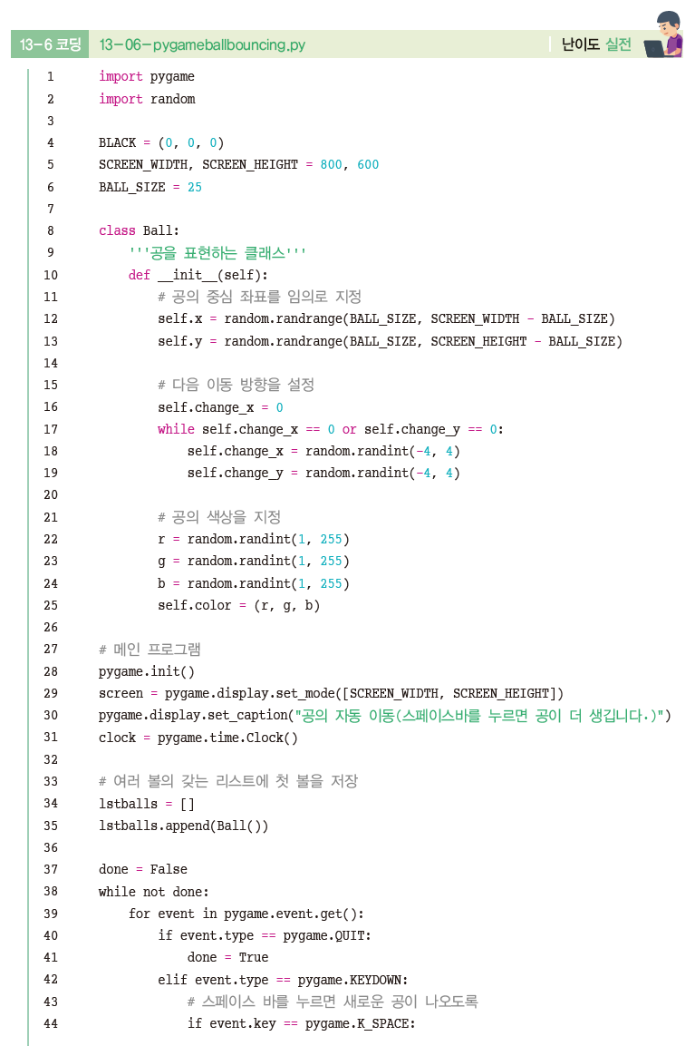
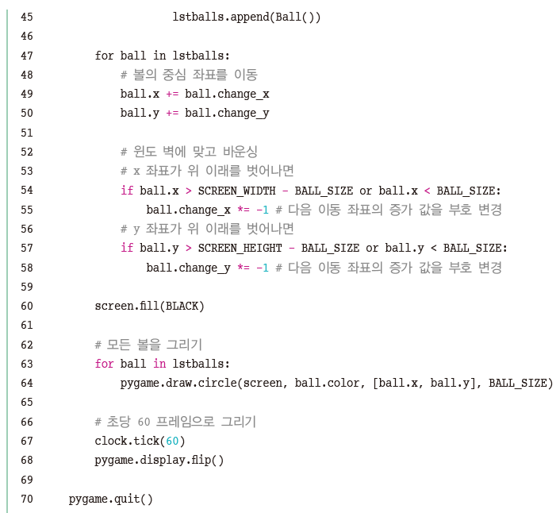
Mini Project 6: pygame에서 윈도 벽면을 바운싱하는 공의 이동(3)

Slide 19
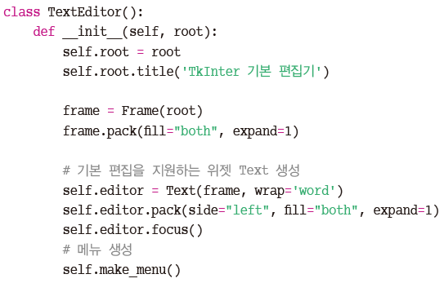
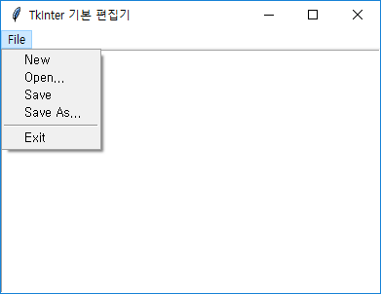
Mini Project 7: Tkinter로 만드는 텍스트 편집기 메뉴와 편집 기본(1)
Tkinter로 간단한 편집기 만들기
메뉴 구성
윈도 바탕 프레임에 위젯 Text를 담아 텍스트 편집이 가능하도록
클래스 TextEditor
위젯 Text의 속성 editor와 초기화 메소드, make_menu( ) 메소드로 구성
클래스 TextEditor의 초기화 메소드에서 최상위 윈도 root에 frame을 담고
다시 frame에 여러 줄에 걸쳐 텍스트 편집이 가능한 위젯 Text를 삽입
위젯 Text는 여러 줄의 문자열 편집이 가능한 위젯으로 옵션 wrap=’word’로 단어마다 자동 줄 내림의 단위를 설정하며 ‘none’, ‘char’ 등의 설정도 가능

Slide 20
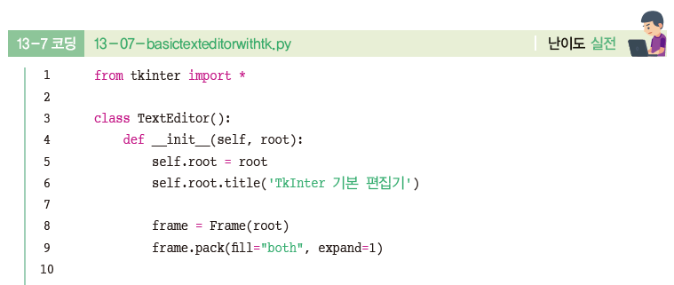
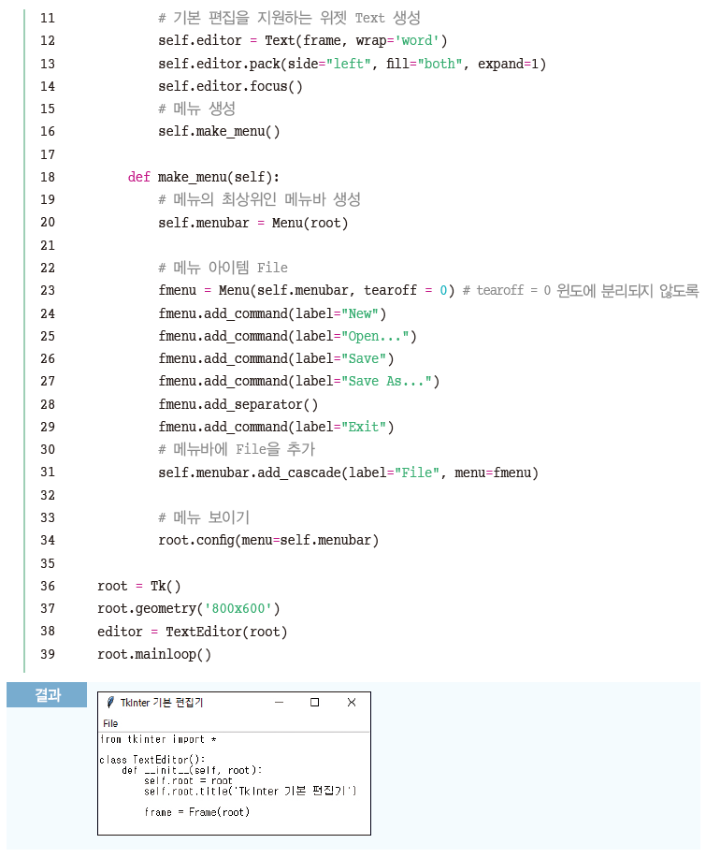
Mini Project 7: Tkinter로 만드는 텍스트 편집기 메뉴와 편집 기본(2)

Slide 21
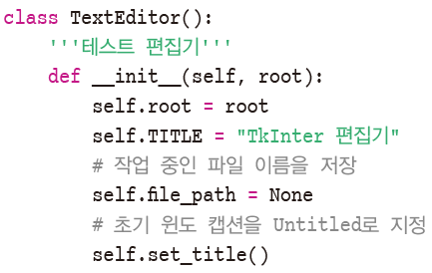
Mini Project 8: Tkinter로 만드는 활용 가능한 텍스트 편집기(1)
미니 프로젝트 7의 텍스트 편집기에서 편집 및 도움말 기능의 메뉴를 추가하고 메뉴 기능 수행 선택에 따라
가장 먼저 프로그램에서 import구문이 필요
클래스 TextEditor의 초기화 함수
속성 file_path는 현재 편집 중인 파일 이름이 저장될 변수
set_title( )로 윈도의 캡션을 초기화로 ‘Untitled’
먼저 Text 위젯에 세로 스크롤이 가능하도록
스크롤바 위젯 Scrollbar는 Text 위젯의 세로 축에 사용하기 위해 위젯 Scrollbar를 frame에 세로로 생성

Slide 22
Mini Project 8: Tkinter로 만드는 활용 가능한 텍스트 편집기(2)
Text 위젯에 수직 스크롤바를 연결하기 위한 두 가지 작업
Text 위젯의 yscroll 이벤트 함수 수행을 스크롤 막대 yscrollbar의 set 메소드로 설정
스크롤바의 명령(command)을 위젯 Text의 yview 메소드로 설정
윈도 종료 버튼을 누르면 메소드 file_quit( )로 전달돼 프로그램이 종료
메소드 make_menu( )로 메뉴를 생성
bind_events( )로 여러 단축 키 이벤트를 메소드와 연결

Slide 23
Mini Project 8: Tkinter로 만드는 활용 가능한 텍스트 편집기(3)
메뉴 구성
File 에 Edit와 Help를 추가
Edit은 ‘Cut’, ‘Copy’, ‘Paste’로 구성
Help는 ‘TkEditor 편집기’ 메뉴로 구성
각각의 메뉴가 선택되면 실행되는 이벤트 메소드를 함수 add_command( )에서 command 옵션으로 지정
File 하부의 메뉴에서의 단축키 구현은 함수 add_command( )에서 accelerator="Ctrl+N"으로 가능

Slide 24
Mini Project 8: Tkinter로 만드는 활용 가능한 텍스트 편집기(4)
메뉴 New의 이벤트 메소드인 file_new( )
이전에 편집하던 파일 처리
메소드 self.save_if__modified( ) 호출
기존 내용을 delete(1.0, "end")로 모두 삭제
1.0은 Text 위젯의 첫 문자를 의미하며, end는 끝을 의미
속성 file_path는 None으로 지정
윈도 제목을 지정하는 메소드 set_title( )을 호출

Slide 25
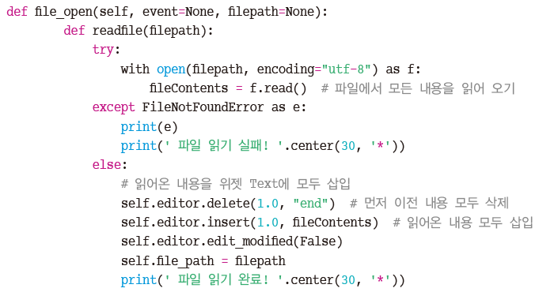
Mini Project 8: Tkinter로 만드는 활용 가능한 텍스트 편집기(5)
메뉴 Open의 이벤트 메소드인 file_open( )
파일 filepath를 읽어 실제 파일 filepath을 읽어 editor에 삽입하는 내부 함수 readfile(filepath)의 정의로 시작
파일을 읽기 위해서는 try except else의 예외 처리를 수행
filedialog.askopenfilename( )을 호출
열려는 파일 이름을 선택하기 위한 ‘열기’ 대화상자를 표시하기 위해
결과인 파일 이름을 filepath에 저장한 후
내부 함수 readfile(filepath)을 호출해 파일 내용을 editor에 표시
윈도 제목을 수정하기 위해 set_title( )을 호출

Slide 26
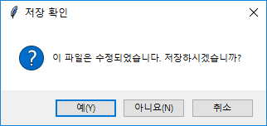
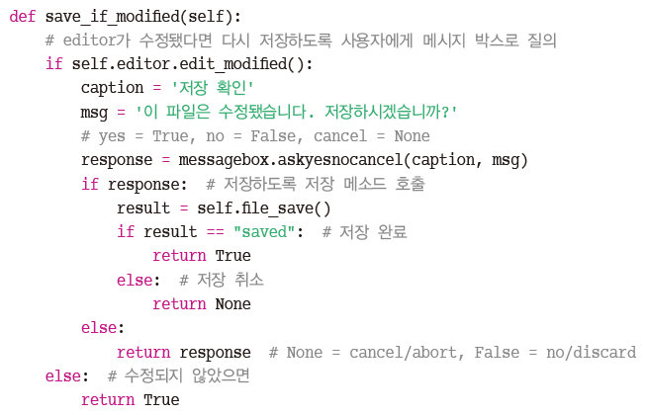
Mini Project 8: Tkinter로 만드는 활용 가능한 텍스트 편집기(6)
메소드 save_if_modified( )
현재 편집기 editor에서 편집 중이던 파일을 처리
editor.edit_modified( )
editor의 수정 여부를 파악
만일 수정됐다면 messagebox.askyesnocancel( )로 저장 여부를 사용자에게 물어
저장한다면 file_save( )를 호출해 저장
메소드 save_if_modified( )의 결과는 True, False, None 중의 하나

Slide 27
Mini Project 8: Tkinter로 만드는 활용 가능한 텍스트 편집기(7)
메뉴 ‘Save’와 연결된 file_save( )
지정된 파일이 없다면 file_save_as( )로 파일을 지정해 저장
있다면 filepath=self.file_path로 파일 이름을 지정해 호출
메뉴 ‘Save As…’와 연결된 file_save_as( )
filedialog.asksaveasfilename( )
파일 이름을 지정하기 위한 대화상자 ‘다른 이름으로 저장’을 띄워 파일 이름 filepath를 얻음
def file_save_as(self, event=None, filepath=None):
if filepath == None:
ftypes = (('Text files', '*.txt'), ('Python files', '*.py *.pyw'), ('All files', '*.*'))
filepath = filedialog.asksaveasfilename(filetypes = ftypes) # 기본은 첫 항목인 '.txt'

Slide 28
Mini Project 8: Tkinter로 만드는 활용 가능한 텍스트 편집기(8)
편집기의 모든 내용 editor에 저장
editor.get(1.0, "end-1c")
1.0은 첫 문자를, end-1c는 편집기의 마지막은 항상 \n(new line )이 있으므로 이를 제거한 것까지를 가져오기 위한 인자
마지막으로 파일을 열어 editor의 내용을 쓰고 성공하면 윈도 제목을 수정
메뉴 ‘Exit’과 연결된 file_quit( )
기존 편집하던 파일이 있으면 처리한 후 윈도를 종료
# Text에서 모든 내용 가져오기
text = self.editor.get(1.0, "end-1c") # 마지막에서 1문자를 제외하고
try:
with open(filepath, 'wb') as f:
f.write(bytes(text, 'UTF-8'))
except FileNotFoundError as e:
print(e)
print(' 파일 쓰기 실패! '.center(30, '*'))
return "cancelled"
else:
self.editor.edit_modified(False)
self.file_path = filepath
self.set_title()
return "saved"

Slide 29
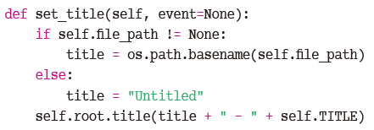
Mini Project 8: Tkinter로 만드는 활용 가능한 텍스트 편집기(9)
메뉴 ‘Edit’ 하부 ‘Cut’과 연결된 file_cut( )
편집기 editor의 메소드 event_generate("<<Cut>>")로 <<Cut>> 이벤트를 발생
메뉴 ‘Help’ 하부 ‘TkEditor 편집기’과 연결된 help_showabout( )
messagebox.showinfo( ) 호출로 다음 메시지 박스를 표시
메소드 set_title( )
파일을 열면 윈도 제목으로 파일 이름이 앞에 붙어 표시
이벤트 메소드 undo( )
Text 위젯의 함수 edit_undo( )를 호출

Slide 30
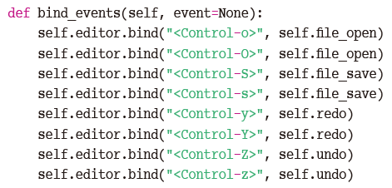
Mini Project 8: Tkinter로 만드는 활용 가능한 텍스트 편집기(10)
메소드 bind_events( )
각종 단축 키를 이벤트 메소드와 연결

Slide 31
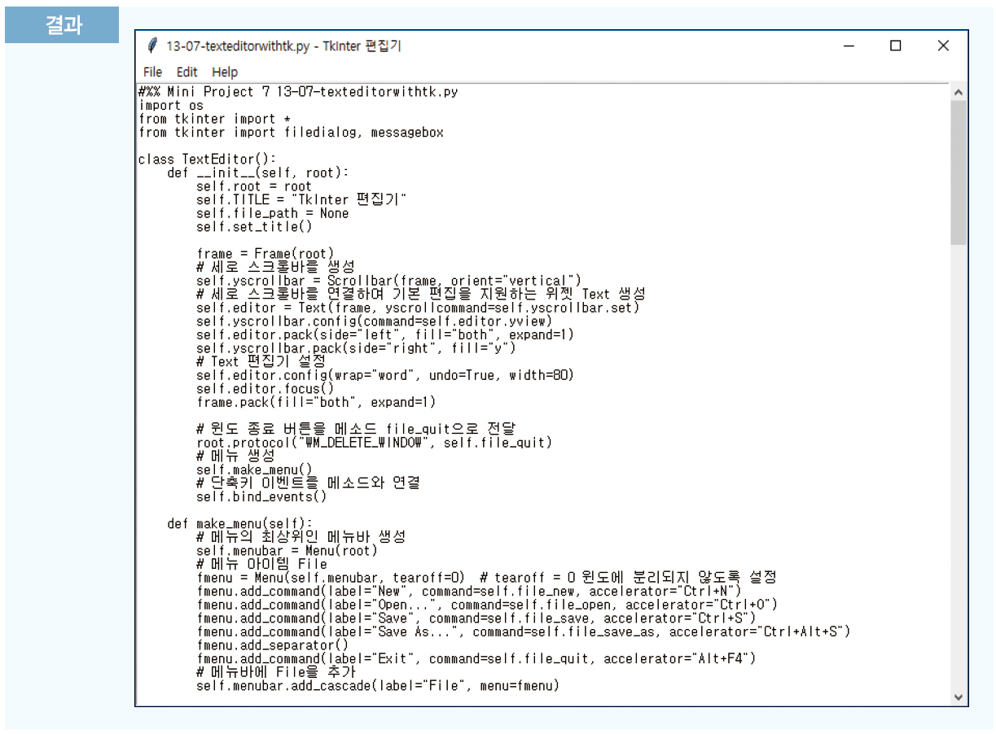
Mini Project 8: Tkinter로 만드는 활용 가능한 텍스트 편집기(10)

